Slide 1
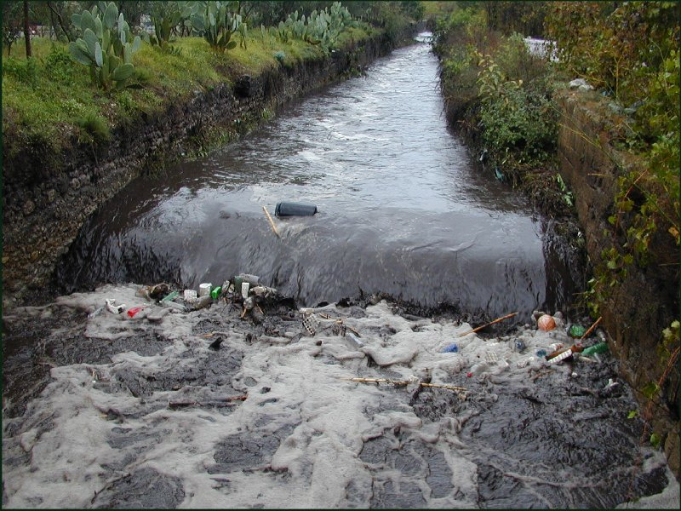
Salviamo
Il nostro torrente
Solofrana
Scuola secondaria di I grado
A.S. 2017/18
Consiglio di classe e alunni I B
Coordinamento prof. Angela Rescigno

Slide 2
Il torrente
Il Solofrana è un torrente tributario del fiume Sarno; si estende per circa 25 km e sottende un bacino di circa 260 km². Ha origine in Sant’ Agata Irpina, una frazione di Solofra e raccoglie le acque di vari torrenti .In epoca medievale era chiamato Flubio nel territorio di Solofra; Riu Sicchium nella piana di Montoro fino a Rota (l’odierna San Severino) e Saltera da Rota a Nocera.

Slide 3
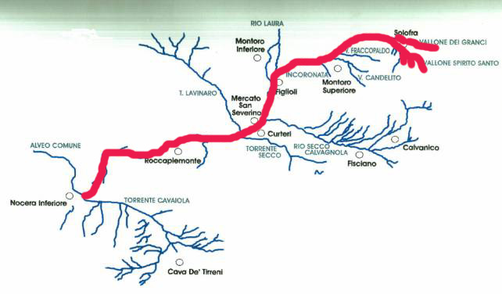

Slide 4
Come era…
Fin dall’antichità presentava caratteristiche favorevoli alla vita umana, infatti, si insediarono lungo il suo corso, popoli come i Sanniti e i Romani.
Le acque erano pulite, limpide
C’erano molti pesci.
I ragazzi facevano il bagno nelle acque cristalline del torrente.
Si utilizzava l’ acqua per irrigare i campi.
Era una grande risorsa, insieme al Sarno.

Slide 5
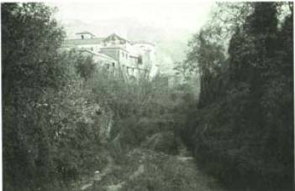

Slide 6
Come è…
Uno dei corsi d’acqua più inquinati d’ Europa.
Le sue sorgenti sono ormai quasi completamente esaurite, per cui oggi, la Solofrana si è ridotta ad un torrente artificiale alimentato dagli scarichi delle concerie di Solofra, da quelli provenienti dal polo industriale di Mercato San Severino, Fisciano, Castel San Giorgio e dai reflui urbani dei comuni che attraversa.

Slide 7
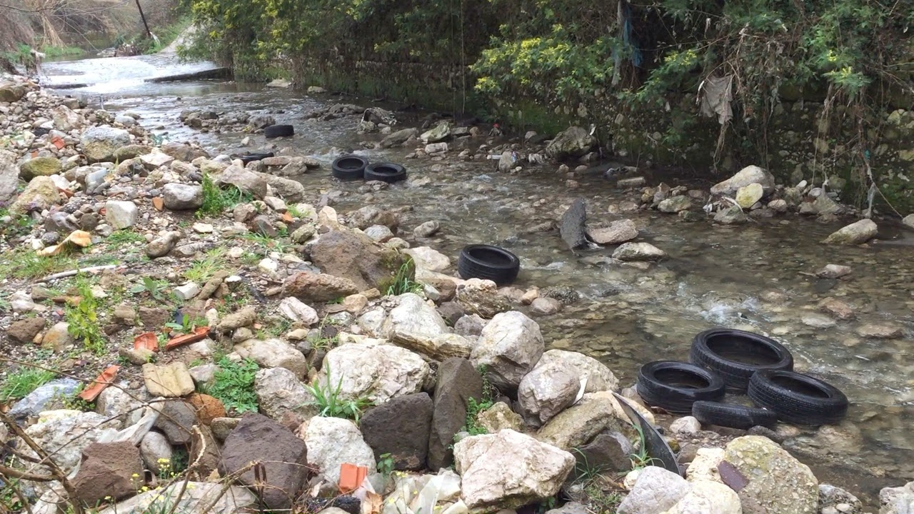

Slide 8
IL NOSTRO IMPEGNO PER
SALVARE IL TORRENTE
Il torrente Solofrana è in grave pericolo.
Ognuno di noi deve prendere coscienza del problema poiché ogni giorno roviniamo e distruggiamo il suo territorio.
Dobbiamo invece, cercare di aiutiamo con piccoli gesti quotidiani:
Non buttare rifiuti nel torrente
Ridurre gli sprechi...
Ciò però non basta e anche lo Stato deve fare qualcosa, eliminando i maggiori inquinanti, come:
Eliminare le discariche abusive
Creare depuratori.
Ridurre gli scarichi industriali immessi nel torrente

